Slide 1
The MICROBIOME
…The hottest area in
Biomedicine…
Eric Topol MD
Medscape Editor in chief
Junio 21 2016
X. Páez. Facultad Medicina. ULA 2017

Slide 2
Introducción
Microbiota y Salud/Enfermedad
Prevención y Terapéutica
Conclusiones
I
II
III
IV
X. Páez. Facultad Medicina. ULA 2019

Slide 3
Introducción
A. Definiciones, proyectos y características microbiota
B. Microbioma Intestinal
Microbiota Intestinal y Salud/Enfermedad
A. Mecanismos en Salud y Enfermedad
B. Microbioma Intestinal y Enf. asociadas
Prevención y Terapéutica
A. General
B. Novedades en algunas enfermedades
Conclusiones
I
II
III
IV
X. Páez. Facultad Medicina. ULA 2019

Slide 4
II
Microbiota Humano
Relación con enfermedad
Ximena Páez
Lab. Fisiología de la Conducta
Facultad de Medicina ULA
2015-2019

Slide 5
II
Microbiota y Salud-Enfermedad
A. Mecanismos en Salud y en Enfermedad
B. Microbiota Intestinal y Enf. asociadas
B1. Generalidades
B2. Enf. Locales Gastrointestinales
B3. Enf. Sistémicas
X. Páez. Facultad Medicina. ULA 2019

Slide 6
“Se ha atribuido a Hipócrates las sentencias death sits in the bowels y bad digestion is the root of all evil ,
lo que indica que desde la antiguedad se ha reconocido la importancia del intestino en la salud humana”
JA . Hawrelak y SP. Myers. Altern Med Rev 2004; 9: 180–197. Citado en: I. Sekirov et al. Physiol Rev 2010; 90: 859–904
X. Páez. Facultad Medicina. ULA 2019

Slide 7
IIB
“En mi trabajo como neurólogo, he descubierto que ningún otro sistema en el cuerpo es más sensible a los cambios en las bacterias intestinales que el Sistema Nervioso Central”
Microbiota
Enf. Asociadas
David Perlmutter
Healthy brain, healthy gut. Experience Life, Sep. 2015
“La diversidad microbiana del intestino distal puede ser ahora añadida como un nuevo factor de riesgo para la Enf. Cardiaca”
Jingyuan Fu
University Medical Center Groningen
Gut Microbes Associated With HDL, Triglycerides, and BMI.
Medscape. Sep 11, 2015.
X. Páez. Facultad Medicina. ULA 2019

Slide 8
IIB1
Relación Microbioma-Salud y Enfermedad
en TGI y órganos o sistemas distantes
Edad
Embarazo
Nacimiento
Lactancia
Dieta
Higiene
Ejercicio
Sueño
Enf. Inflamatoria Intestinal IBD
Síndrome Intestino Irritable IBS
Enf. Celíaca
Cáncer gastrointestinal
Obesidad
Resistencia a Insulina
Diabetes
Esteatosis hepática no alcohólica
Enf. Cardiovascular
Enf. Cerebrales
Enf. Inmunes
SALUD
ENFERMEDAD
X. Páez. Facultad Medicina. ULA 2019

Slide 9
IIB1
Microbiota y
Enf. Asoc.
Generalidades
Salud del
microbiota
Salud del
hospedero
Interacciones Microbiota -
S. Inmune Hospedero
pueden influir en
génesis de
Enfermedad del Hospedero
Factores del Hospedero,
edad, estilo de vida, genética etc., pueden influir sobre Salud del Microbiota
X. Páez. Facultad Medicina. ULA 2019

Slide 10
IIB1
Microbiota y
Enf. asociadas.
Generalidades
Enf. Crónicas
Autoinmunes
Alergias
Enf. Cardiov.
Obesidad
Diabetes
Depresión,
Ansiedad
Autismo
Modo de
nacimiento
Microbiota
intestinal
Estrés
Físico
Emocional
Mental
Microbiota
intestinal
materno
Modo de
lactancia
Edad
Sueño
Exposiciones
ambientales
Dieta
Prebióticos
Probióticos
Antibióticos
drogas
X. Páez. Facultad Medicina. ULA 2019

Slide 11
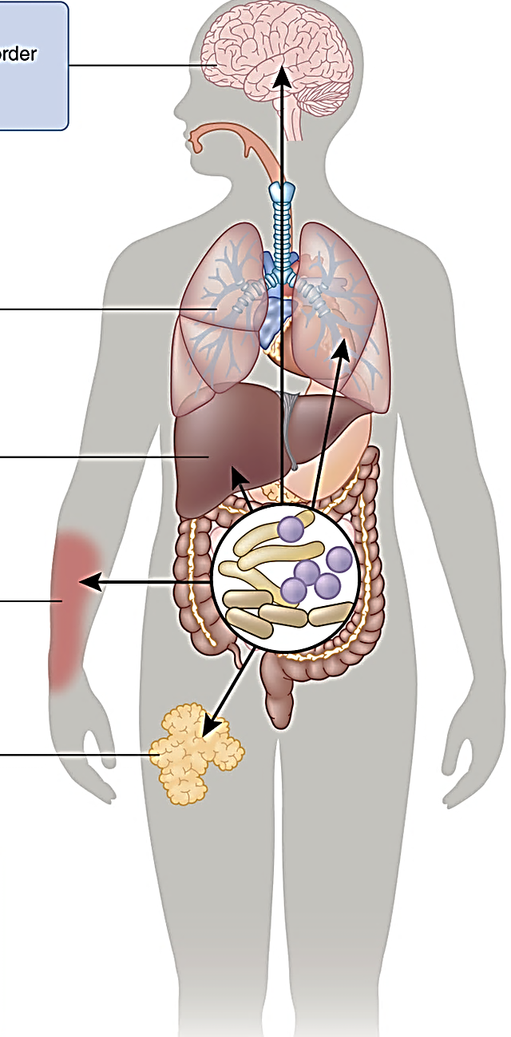
IIB1
Cerebro
Autismo espectro
Ansiedad, depresión
Estrés
ACV
Microbiota y
Enf. Asoc.
Generalidades
El microbiota intestinal está asociado con diversas enfermedades en humanos.
Alteraciones en composición, diversidad y metabolitos derivados del microbiota están asociados con enfermedades que afectan diferentes órganos.
Evidencia para rol causal de bacterias intestinales es fuerte en la enfermedad metabólica.
Pulmón
Asma alérgica
Hígado
NAFLD/NASH
Piel
Dermatitis
atópica
T. Adiposo
Inflamación
Obesidad
Todo el cuerpo
Diabetes tipo 2
LES
Desnutrición
Ateroesclerosis
BO. Schroeder, F. Bäckhed. Signals from the gut microbiota to distant organs in physiology and disease. Nature Medicine 2016; 22: 1079–1089
X. Páez. Facultad Medicina. ULA 2019

Slide 12
IIB1
Microbiota y
Enf.asoc.
Continuum de alteraciones esperadas/inesperadas
del Microbioma Intestinal y sus asociaciones
Alteraciones
Ritmo
Circadiano
Eje intestino-
cerebro
Ausencia
Microbioma
base (core)
Cambios en
la dieta
Enf. Inflam.
Intest.
PTSD ratones
Modo de parto
Ca. gástrico
Enf. Parkinson
Alt. por
metformina
Transplantes
microbiota fecal
Obesidad
Enf. Celíaca
INESPERADO
ESPERADO
Asociaciones entre el microbioma y diversos fenotipos, en rango como fueron esperadas o inesperadas según el conocimiento previo.
Y. Vázquez-Baeza et al. Impacts of the human gut microbiome on therapeutics. Annu Rev Pharmacol Toxicol. 2018;58:253-270
X. Páez. Facultad Medicina. ULA 2019

Slide 13
IIB1
Microbiota y
Enf. Asoc.
Generalidades
Simbiosis
Un microbiota simbiótico opera bajo una barrera epitelial intestinal funcional con proporciones en balance dinámico de: moco, receptores de reconocimiento de patrones (PRR), péptidos antimicrobianos (AMP) e IgA, lo que a su vez contiene el microbiota en la luz intestinal.
Bajo control estrecho por c. epiteliales intestinales , el S. Inmune intest. dentro de la lámina propia se hace grandemente tolerante a los comensales residentes.
Cascadas de señales aguas abajo de TLRs son usadas por c. epiteliales para detectar microbios a través de PRR.
Luego de estimulación de LPS a TLRs, la proteína MYD88 es reclutada y activa la vía NF-kB, llevando a producción de AMP y CK proinflamatorias.
S. Thomas et al. The Host Microbiome Regulates and Maintains Human Health: A Primer and Perspective for Non-Microbiologists. Cancer Res 2017; 77:1783–812.
X. Páez. Facultad Medicina. ULA 2019

Slide 14
IIB1
Microbiota y
Enf. Asoc.
Generalidades
Simbiosis
En un intestino simbiótico, las c. epiteliales son desensibilizadas por repetida exposición a LPS o son atenuadas por down regulación, mediada por LPS, de la kinasa 1 asociada al receptor IL1, (IRAK1), un activador de la cascada NF-kB.
Exposición a LPS induce a c. epiteliales a secretar TGFβ, factor activante de c. B de la familia TNF (BAFF), y un ligando que induce proliferación (APRIL), todo lo cual promueve el desarrollo de respuestas tolerogénicas al microbiota.
C. dendríticas CD103þ apoyan el desarrollo de c. T reg para secretar IL10 y TGFβ, y juntas estimulan la producción de IgA commensal específica.
S. Thomas et al. The Host Microbiome Regulates and Maintains Human Health: A Primer and Perspective for Non-Microbiologists. Cancer Res 2017; 77:1783–812.
X. Páez. Facultad Medicina. ULA 2019

Slide 15
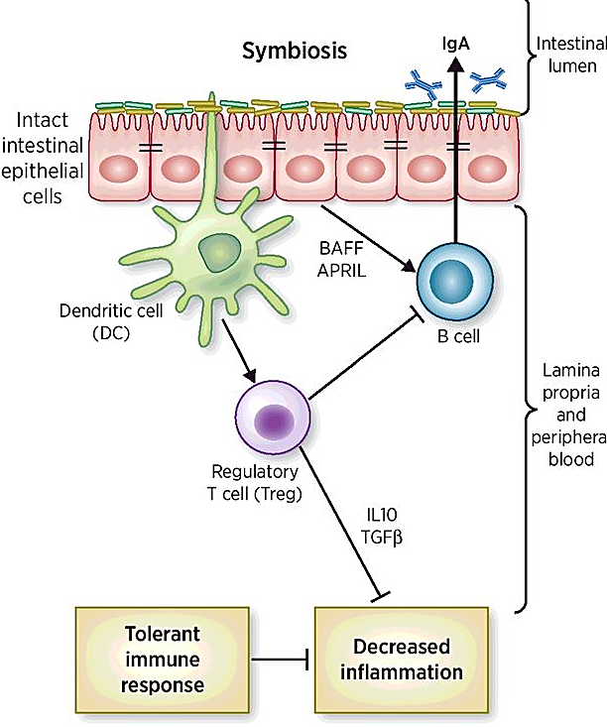
IIB1
Microbiota y
Enf. Asoc.
Generalidades
Simbiosis Intestinal
IgA
LUZ
C. Epit.
intactas
BAFF
APRIL
C. Dendrítica
CD103p
C. “B”
Lámina propia y
sangre periférica
C. Treg
IL-10
TGFβ
BAFF: factor activante
de célula B de la familia TNF
APRIL: ligando que induce proliferación
TGFβ: factor de crecimiento transformante β
de la familia BAFF
Respuesta
inmune
tolerante
Inflamación
disminuida
S. Thomas et al. The Host Microbiome Regulates and Maintains Human Health: A Primer and Perspective for Non-Microbiologists. Cancer Res Revs 2017; 77:1783–812.
X. Páez. Facultad Medicina. ULA 2019

Slide 16
IIB1
Microbiota y
Enf. Asoc.
Generalidades
Disbiosis
Una alteración o desbalance en un Sistema Biológico.
Ej. cambios en los tipos y número de bacterias en el intestino que pueden llevar a desarrollar diferentes enfermedades, como la Enf. Inflamatoria Intestinal (IBD).
JR. Marchesi et al. The Gut Microbiota and Host Health. A New Clinical Frontier. Gut. 2016;65::330-339
X. Páez. Facultad Medicina. ULA 2019

Slide 17
IIB1
Microbiota y
Enf. Asoc.
Generalidades
Disbiosis Intestinal
Desbalances en la composición y función
de microbios intestinales
Alteración de Homeostasis Intestinal
Desequilibrio del Microbiota Intestinal
Relación con Enfermedad
Está asociada con enfermedades que van de alteraciones localizadas en TGI a enfermedades sistémicas cardiacas, pulmonares, metabólicas, hepáticas, inmunes etc.
SV. Lynch, O. Pedersen. The human intestinal microbiome in health and disease. N Engl J Med 2016; 375: 2369-2379
X. Páez. Facultad Medicina. ULA 2019

Slide 18
IIB1
Microbiota y
Enf. Asoc.
Generalidades
Disbiosis Intestinal
Un estado inmunocomprometido caracterizado por colonización de patobiontes que lleva a hiperinflamación, displasia y tumorigénesis
S. Thomas et al. The Host Microbiome Regulates and Maintains Human Health: A Primer and Perspective for Non-Microbiologists. Cancer Res 2017; 77:1783–812.
X. Páez. Facultad Medicina. ULA 2019

Slide 19
IIB1
Microbiota y
Enf. Asoc.
Generalidades
Inflamación crónica sistémica
Es resultado de liberación de CK proinflamatorias de c. inmune relacionadas y la activación crónica del sistema inmune innato.
Displasia
Presencia de células de un tipo anormal dentro de un tejido, lo cual significa un estadio que precede el desarrollo de cáncer.
X. Páez. Facultad Medicina. ULA 2019

Slide 20
IIB1
Microbiota y
Enf. Asoc.
Generalidades
Disbiosis Intestinal
Exposición intestinal aumentada a diversos PAMPs, CK proinflamatorias, restos apoptóticos y toxinas llevan a disbiosis microbiana y sobrecrecimiento de patobiontes.
Patobiontes son bacterias simbióticas transformadas, ahora bajo condiciones patológicas.
Sobrecrecimiento patobionte lleva a pérdida de integridad de la barrera y a una brecha en la barrera de c. epiteliales intestinales.
S. Thomas et al. The Host Microbiome Regulates and Maintains Human Health: A Primer and Perspective for Non-Microbiologists. Cancer Res 2017; 77:1783–812.
X. Páez. Facultad Medicina. ULA 2019

Slide 21
IIB1
Microbiota y
Enf. Asoc.
Generalidades
Disbiosis Intestinal
Translocación de bacterias y componentes de bacterias disparan el S. Inmune intest. a través de activación de TLR, resultando en un conjunto de respuestas potencialmente dañinas de c. T efectoras para limpiar de bacterias invasoras.
Finalmente, la secreción de IL-1 e IL-6, de c. epiteliales intestinales aviva respuesta Th1 y Th17 por c. dendríticas y macrófagos, y por c. B lleva aumentar a niveles muy altos IgG comensal específica.
S. Thomas et al. The Host Microbiome Regulates and Maintains Human Health: A Primer and Perspective for Non-Microbiologists. Cancer Res 2017; 77:1783–812.
X. Páez. Facultad Medicina. ULA 2019

Slide 22

IIB
Disbiosis Intestinal
Microbiota y
Enf. asociadas.
IgG
LUZ
C. Epit.
disruptivas
TLR
C. dendrí-
tica
C.
“B”
Activación
PAMP-TLR
Displasia epit. intest.
y cáncer
IL1
IL6
IL23
IL12
IL1
IL6
Lámina propia y
sangre periférica
C. Th1
Macrófago
C.
Th17
TNFα
IFNγ
IL17A
IL17-F
Respuesta
inmune
disregulada
Inflamación
aumentada
S. Thomas et al. The Host Microbiome Regulates and Maintains Human Health: A Primer and Perspective for Non-Microbiologists. Cancer Res Revs 2017; 77:1783–812.
X. Páez. Facultad Medicina. ULA 2019

Slide 23
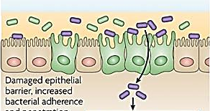
IIB1
Microbiota y
Enf. Asoc.
Generalidades
Ambiente intestinal alterado
Antibióticos, dieta, higiene,
polutantes, virus?
Disbiosis
LUZ
Disminuyen bacterias buenas y aumentan los patobiontes
Moco
Barrera
epitelial
Barrera epitelial dañada.
Aumenta adherencia
y penetración bacteriana
Lámina
propia
Inflamación
patológica
N. Cerf-Bensussan, V. Gaboriau-Routhiau. The immune system and the gut microbiota.: Friends o foes?
Nature Rev Immunol 2010; 10: 735-744
X. Páez. Facultad Medicina. ULA 2019

Slide 24
IIB1
Microbiota y
Enf. Asoc.
Generalidades
Inflamación Intestinal
Aumenta adherencia bacteriana
Daño epitelial
Aumenta entrada de bacterias a la lámina propia
Favorece la selección de patobiontes agresivos más resistentes a mediadores microbicidas derivados del hospedero
Reduce el número de especies buenas, lo que resulta en una inflamación más severa y descontrolada.
Patobiontes pueden volverse lo suficientemente agresivos y causar enfermedad a un inmunocompetente
N. Cerf-Bensussan, V. Gaboriau-Routhiau. The immune system and the gut microbiota.: Friends o foes? Nature Rev Immunol 2010; 10: 735-744
X. Páez. Facultad Medicina. ULA 2019

Slide 25
IIB1
Microbiota y
Enf. Asoc.
Generalidades
Patobionte
Miembros del microbiota que ejercen efectos específicos, sobre el S. Inmune Mucosal del hospedero, asociados con el desarrollo de enfermedad clínica.
M. Hornef. Pathogens, Commensal Symbionts, and Pathobionts: Discovery and Functional Effects on the Host. ILAR J. 2015;56:159-62
X. Páez. Facultad Medicina. ULA 2019

Slide 26
IIB1
Microbiota y
Enf. Asoc.
Generalidades
PATOBIONTES
• Algunos miembros del microbiota intestinal normal
pueden promover enfermedad
• Se llaman patobiontes para distinguirlos de los agentes
de infecciones adquiridas
• Patobiontes parece causar enfermedades crónicas
inflamatorias
• Entender cómo inducen enfermedad puede conducir a
terapias antimicrobianas para IBD y cáncer de colon
J. Chow, H. Tang, SK. Mazmanian. Pathobionts of the Gastrointestinal Microbiota
and Inflammatory Disease. Curr Opin Immunol. 2011; 23: 473–480.
X. Páez. Facultad Medicina. ULA 2019

Slide 27
PATOBIONTES DEL TGI
Cepa bacteriana Condiciones que promueven patogénesis
Bacteria segmentada • lleva a colitis en ratones SCID reconstituidos con c. T
filamentosa (BSF) CD4+CD45Rb^{high}
• promueve enfermedad en modelos experimentales
de artritris reumat. y esclerosis multiple en ratones
gnotobióticos mono asociados
Helicobacter hepaticus • induce colitis en ratones C57BI/6 IL-10−/−
• inicia colitis y cáncer colónico en ratones
129/SvEv Rag2−/−
Helicobacter pylori • polimorfismos genéticos de IL1B asociados con aumento
del riesgo de cancer gástrico
Proteus mirabilis Klebsiella pneumonia • responsables de inducer colitis y cáncer colono-rectal en
ratonesT- bet−/−Rag2−/− (TRUC) mice
Prevotellaceae TM7 • responsible de inducir colitis en ratones con mutaciones
en la vía del inflamasoma
Clostridium difficile • puede llevar a colitis seudomembranosa en humanos
luego tratamiento prolongado con antibióticos
Enterococcus resistente a • capaz de invadir sangre en humanos tratados con
Vancomicina antibióticos de amplio espectro
J. Chow, H. Tang, SK. Mazmanian. Pathobionts of the Gastrointestinal Microbiota and Inflammatory Disease. Curr Opin Immunol. 2011; 23: 473–480.
X. Páez. Facultad ULA 2019

Slide 28
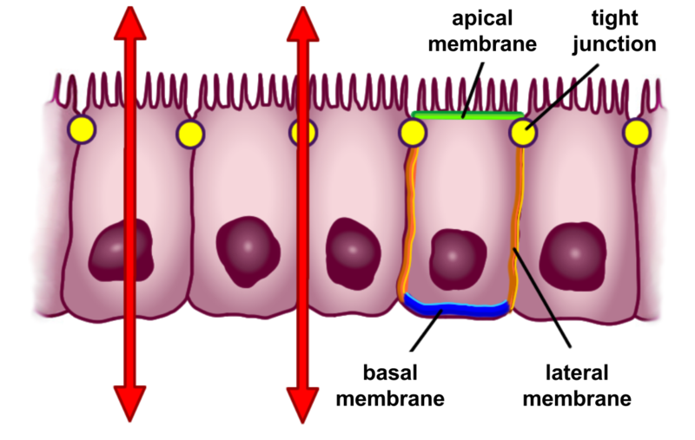
IIB1
Microbiota y
Enf. Asoc.
Generalidades
Permeabilidad intestinal
Ruta
transcelular
Ruta
paracelular
Membrana
apical
Uniones
estrechas
Rutas de permeabilidad selectiva en epitelio controlan el paso de sustancias entre la luz y la sangre
Membrana
basal
Membrana
lateral
https://en.wikipedia.org/wiki/Intestinal_permeability#/media/File:Selective_permeability_routes_in_epithelium.png
X. Páez. Facultad Medicina. ULA 2019

Slide 29
IIB1
Microbiota y
Enf. Asoc.
Generalidades
Permeabilidad
intestinal
Unión estrecha
KR. Groschwitz, SP. Hogan.
Intestinal barrier function: Molecular regulation and disease Pathogenesis. J Allergy Clin Immunol. 2009;124:3-20
X. Páez. Facultad Medicina. ULA 2019

Slide 30
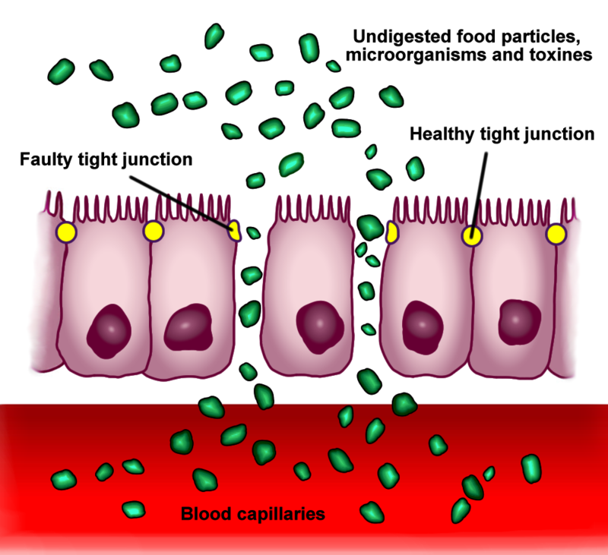
IIB1
Microbiota y
Enf. Asoc.
Generalidades
Aumento de Permeabilidad Intestinal
“Leaky gut”
Partículas comida indigeridas,
microorganismos y toxinas
Unión estrecha sana
La apertura de las uniones estrechas (aumento de la permeabilidad) permite pasaje descontrolado de sustancias a la circulación con el subsecuente desarrollo de posibles reacciones inmunes y/o inflamatorias
Unión estrecha dañada
Capilares sanguíneos
https://en.wikipedia.org/wiki/Intestinal_permeability#/media/File:Increased_intestinal_permeability.png
X. Páez. Facultad Medicina. ULA 2019

Slide 31
IIB1
Aumento de Permeabilidad Intestinal “Leaky gut”
Microbiota y
Enf. Asoc.
Generalidades
La barrera con sus uniones estrechas, regula el tráfico de macromoléculas entre el ambiente y el hospedero, controla el equilibrio entre tolerancia e inmunidad a antígenos extraños, junto con tejido linfoide asociado al intestino y la red neuroendocrina.
Zonulina es el modulador de las uniones estrechas en el tráfico de macromoléculas y por tanto, en el balance de la respuesta tolerancia/inmunidad.
Cuando su vía se altera en individuos genéticamente susceptibles, pueden ocurrir alteraciones intestinales y extraintestinales autoinmunes, inflamatorias y neoplásicas.
Alteraciones en la permeabilidad intestinal "leaky gut” en la patogénesis de varias condiciones patológicas que atacan intestino y órganos extraintestinales.
A. Fasano. Zonulin and its regulation of intestinal barrier function: the biological door to inflammation, autoimmunity, and cancer. Physiol Rev. 2011;91:151-75.
X. Páez. Facultad Medicina. ULA 2019

Slide 32
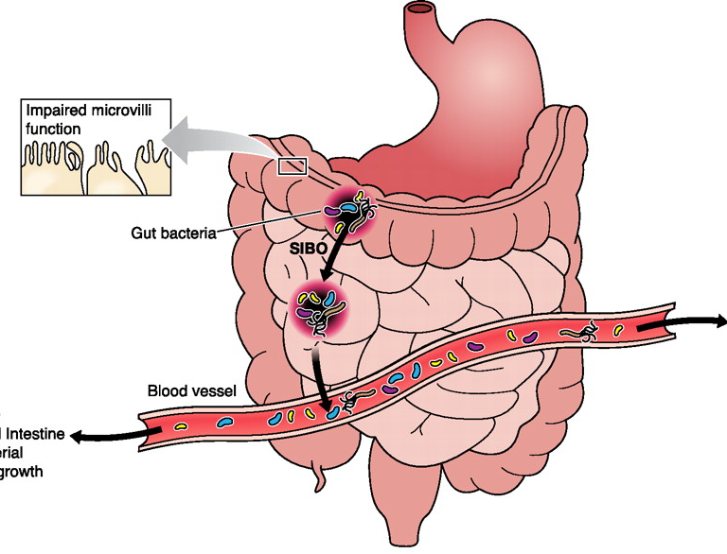
IIB1
Traslocación Sistémica del Microbiota Intestinal y Enf. Asociadas
Microbiota y
Enf. Asoc.
Generalidades
Función
deteriorada de
microvellosidades
Colon
Bacterias
intestinales
Intestino
delgado
Translocación y
complicaciones
Sistémicas
Iniciales
Sobrecrecimiento
bacteriano
Intestino delgado
(SIBO)
Vaso
sanguíneo
I. Sekirov, SL. Russell, LCM. Antunes, BB Finlay. Gut Microbiota in Health and Disease. Physiol Rev 2010; 90: 859–904.
X. Páez. Facultad Medicina. ULA 2019

Slide 33
IIB1
Microbiota y
Enf. Asoc.
Generalidades
Traslocación Sistémica del Microbiota Intestinal y Enf. Asociadas
Translocación del microbiota ocurre como resultado de una causa interna Ej. deterioro de la función de microvellosidades.
Microvellosidades dañadas limitan la motilidad intestinal, promoviendo la translocación de bacterias del colon al intestino delgado causando sobrecrecimiento bacterial (SIBO).
Esto facilita la entrada de algunos de los miembros del microbiota desplazado a la corriente sanguínea por brecha de la barrera endotelial, causando complicaciones fuera del TGI.
I. Sekirov, SL. Russell, LCM. Antunes, BB Finlay. Gut Microbiota in Health and Disease. Physiol Rev 2010; 90: 859–904.
X. Páez. Facultad Medicina. ULA 2019

Slide 34

IIB1
Traslocación Sistémica del Microbiota Intestinal y Enf. Asociadas
Microbiota y
Enf. Asoc.
Generalidades
Dieta alta
en grasa
“Leaky gut”
Quemadura/estrés
Luz
Translocación
y complicaciones
Sistémicas
Adicionales
Vaso
sanguíneo
Bacterias
Glóbulo rojo
I. Sekirov, SL. Russell, LCM. Antunes, BB Finlay. Gut Microbiota in Health and Disease. Physiol Rev 2010; 90: 859–904.
X. Páez. Facultad Medicina. ULA 2019

Slide 35
IIB1
Microbiota y
Enf. Asoc.
Generalidades
Traslocación Sistémica del Microbiota Intestinal y Enf. asociadas
Daño externo (Ej, quemadura o inflamación introducida por dieta alta en grasa) causa estrés sobre el cuerpo, resultando en translocación de microbiota intestinal debido a un “leaky gut”.
Traslocación y la endotoxemia resultante promueve complicaciones sistémicas adicionales y aumenta la probabilidad de daño en órganos remotos.
I. Sekirov, SL. Russell, LCM. Antunes, BB Finlay. Gut Microbiota in Health and Disease. Physiol Rev 2010; 90: 859–904.
X. Páez. Facultad Medicina. ULA 2019

Slide 36
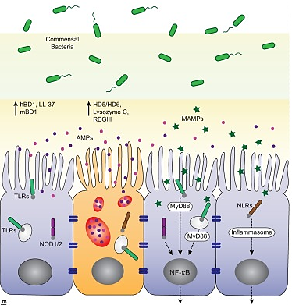
IIB1
Luz
Bacterias
comensales
Secreción Péptidos
Antimicrobianos (AMPs)
Homeostasis
Microbiota y
Enf. Asoc.
Generalidades
Moco
externo
MAMPs: Patrones moleculares
asociados a microbios
TLRs: ReceptoresToll like (PRR)
NOD1/2: nucleotide oligomerization domain (PRR)
MyD88: proteína adaptadora en señalización inmunidad innata
NLRs: Receptores NOD like
(PRR)
NF-kB: Factor nuclear de
transcripción de la cadena kappa ligera de c. B activadas
AMPs: Péptidos antimicrobianos
IL18: Interleukina inflamatoria
Moco
interno
AMPs
MAMPs
TLRs
NLRs
MyD88
Epitelio
TLRs
MyD88
Inflamasoma
NOD1/2
NF-kB
Lámina
propia
C. Paneth
AMPs
Producción IL18
Inflamación fisiológica
LR. Muniz, C. Knosp, G. Yeretssian. Intestinal antimicrobial peptides during homeostasis, infection, and disease. Front Immunol. 2012; 3: 310
X. Páez. Facultad Medicina. ULA 2019

Slide 37
IIB1
Microbiota y
Enf. Asoc.
Generalidades
Regulación de secreción de AMPs por Toll like receptors (TLRs) en homeostasis
AMPs son secretados principalmente por enterocitos y C. Paneth y están en la capa interna de moco y son importantes en la barrera contra patógenos entéricos.
En estado de balance, MAMPs de bacterias comensales son detectados por PRRs. Ellos disparan producción basal AMP e IL-18 por la activación de vias de NF-κB y del inflamasoma, respectivamente.
Esto participa en el ajuste de respuestas del hospedero hacia tolerancia y mantenimiento de la homeostasis intestinal.
AMP: péptidos antimicrobianos
MAMPs: patrones moleculares asociados a microbios
PRR: receptores de reconocimiento de patrones
NF-kb: factor nuclear de transcripción
LR. Muniz, C. Knosp, G. Yeretssian. Intestinal antimicrobial peptides during homeostasis, infection, and disease. Front Immunol. 2012; 3: 310
X. Páez. Facultad Medicina. ULA 2019

Slide 38
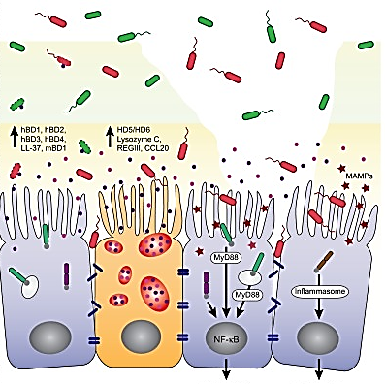
IIB1
Microbiota y
Enf. Asoc.
Generalidades
Patógenos
oportunistas
AMPs
AMPs
Secreción Péptidos
Antimicrobianos (AMPs)
Infección
PAMPs
TLRs
MyD88
NLRs
MyD88
Inflamasoma
NF-kB
CKs/ Quimokinas
AMPs
Producción IL-1β/IL18
AMPs
Inflamación patológica
LR. Muniz, C. Knosp, G. Yeretssian. Intestinal antimicrobial peptides during homeostasis, infection, and disease. Front Immunol. 2012; 3: 310
X. Páez. Facultad Medicina. ULA 2019

Slide 39
IIB1
Microbiota y
Enf. Asoc.
Generalidades
Regulación de secreción de AMPs por TLRs durante infección
La pérdida de la homeostasis ocurre cuando patógenos rompen la capa de moco, entran en contacto y alteran la integridad de la barrera.
Patógenos y sus productos PAMPs son también sentidos por PRRs e inducen expresión dependiente de MyD88- o inflamasoma de programas proinflamatorio y antimicrobiano.
Se producen altos niveles de AMPs y CKs/quimokinas que ayudan a limitar la propagación de patógenos y contribuye al reclutamiento de c. inmunes.
LR. Muniz, C. Knosp, G. Yeretssian. Intestinal antimicrobial peptides during homeostasis, infection, and disease. Front Immunol. 2012; 3: 310
X. Páez. Facultad Medicina. ULA 2019

Slide 40
IIB1
Microbiota y
Enf. Asoc.
Generalidades
Péptidos antimicrobianos durante
infección e inflamación
Clase Células productoras
defensinas C. Paneth
defensinas Enterocitos
Catelicidinas C. Epitelial intest.
Lisozimas C. Paneth
BPI C. Epitelial intest.
RELMβ C. Caliciformes
LR. Muniz, C. Knosp, G. Yeretssian. Intestinal antimicrobial peptides during homeostasis, infection, and disease. Front Immunol. 2012; 3: 310
X. Páez. Facultad Medicina. ULA 2019

Slide 41
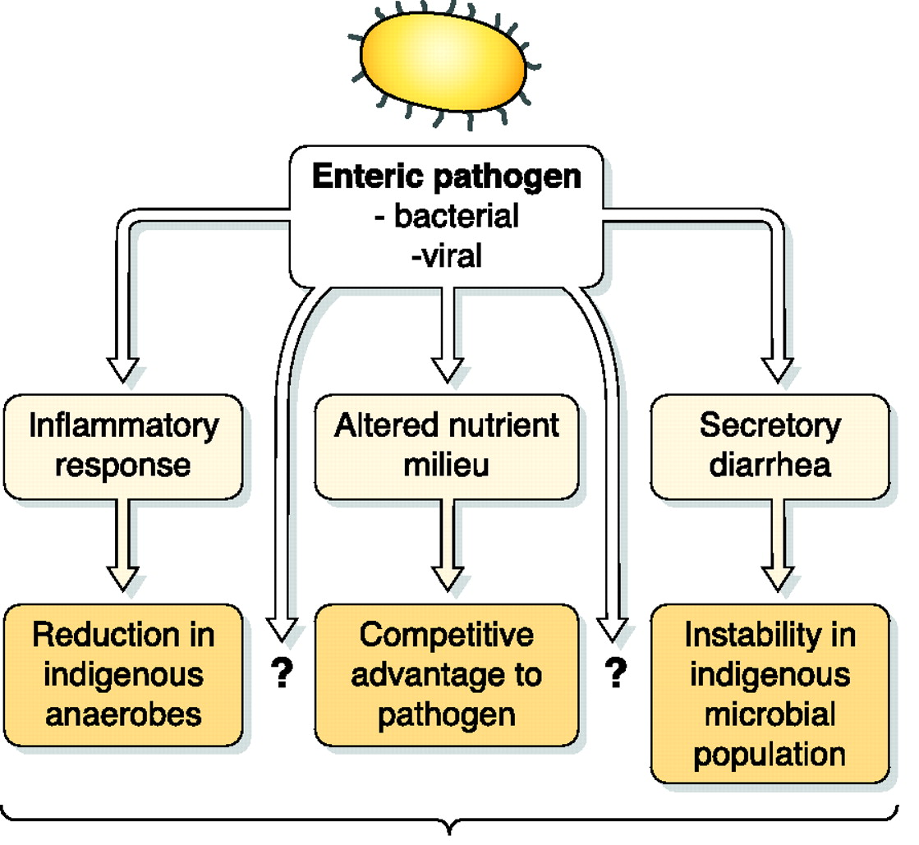
IIB1
Microbiota y
Enf. Asoc.
Generalidades
Patógeno entérico
bacterias, virus
Respuesta inflamatoria
Medio nutriente alterado
Diarrea secretora
Respuesta hospedero
Reducción de anaerobios
nativos
Ventaja competitiva al patógeno
Inestabilidad microbiana de población nativa
Efecto sobre microbiota
Proliferación del patógeno
Inestabilidad del microbiota postinfección
Complicaciones postinfección
I. Sekirov, SL. Russell, LCM Antunes, BB Finlay. Gut Microbiota in Health and Disease.
Physiol Rev 2010; 90: 859–904
X. Páez. Facultad Medicina. ULA 2019

Slide 42
IIB1
Microbiota y
Enf. Asoc.
Generalidades
Interacciones microbiota- patógenos- hospedero e infección resultante
Patógenos entéricos utilizan su arsenal de factores de virulencia para provocar una respuesta en el hospedero que desestabiliza el microbiota residente y afecta adversamente sus funciones protectora e inmunomoduladora.
Además los patógenos probablemente interactúan directamente con el microbiota
Como resultado, el patógeno es capaz de proliferar además de impactar sobre hospedero y microbiota resultando en inestabilidad postinfección del microbiota y complicaciones post infecciosas.
I. Sekirov, SL. Russell, LCM Antunes, BB Finlay. Gut Microbiota in Health and Disease.
Physiol Rev 2010; 90: 859–904
X. Páez. Facultad Medicina. ULA 2019

Slide 43
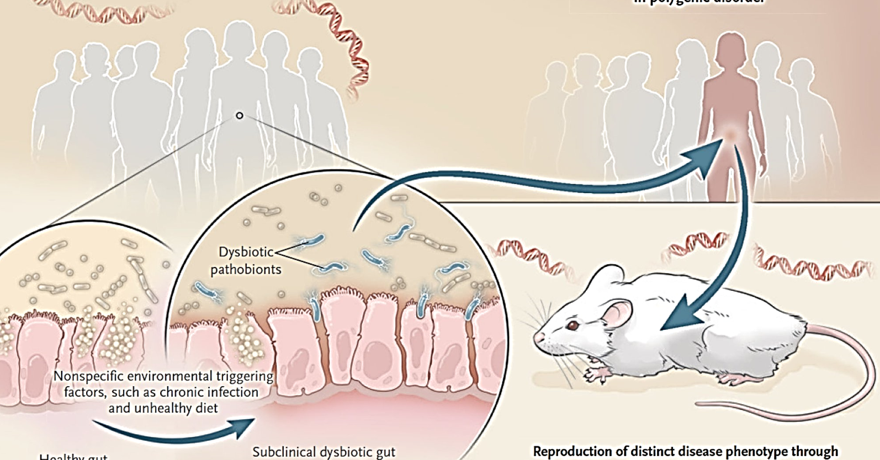
IIB1
Hipótesis “Base Común” de patogénesis
causada por Microbiota Disbiótico
Microbiota y
Enf. Asoc.
Generalidades
Personas Sanas
susceptibles
a una o más
alteraciones
poligénicas
Personas Enfermas
Combinación de susceptibilidad
genética y
exposición ambiental
resulta en alteración
poligénica
Microbiota
Sano
Patobiontes
disbióticos
Microbiota Disbiótico
subclínico
Inflamación y mucosa leaky
Reproducción de fenotipo de
Enfermedad a través de transplante de microbiota disbiótico asoc. a enfermedad, en un roedor hospedero genéticamente susceptible
Fact. disparadores
ambientales:
Infecc. Crónica y Dieta no saludable
SV. Lynch, O. Pedersen. The Human Intestinal Microbiome in Health and Disease. N Engl J Med 2016; 375: 2369-79.
X. Páez. Facultad Medicina. ULA 2019

Slide 44
IIB1
Microbiota y
Enf. Asoc.
Generalidades
Hipótesis “Base Común”
Factores exógenos y/o endógenos disparan aumento de
permeabilidad intestinal o inflamación mucosa.
En susceptibles genéticamente a una o más alteraciones
      crónicas, las alteraciones intestinales subclínicas
      favorecen la expansión de microbios oportunistas y
      la transición a patobiontes.
Los productos genéticos de patobiontes promueven
cambios funcionales y morfológicos locales o sistémicos
que son patogénicos.
El transplante de microbiota asociado a enfermedad
disbiótica a roedor susceptible genéticamente reproduce
el fenotipo de la enfermedad.
SV. Lynch, O. Pedersen. The Human Intestinal Microbiome in Health and Disease. N Engl J Med 2016; 375: 2369-79.
X. Páez. Facultad Medicina. ULA 2019

Slide 45
IIB1
Microbiota y
Enf. Asoc.
Generalidades
Relación
Disbiosis/Enfermedad
Locales:
Gastrointestinales
Remotas:
Metabólicas
Cardiovasculares
Neuropsiquiátricas
Autoinmunes
Respiratorias
Oncológicas
Otras
SV. Lynch, O Pedersen. The Human Intestinal Microbiome in Health and Disease. N Engl J Med 2016; 375: 2369-79.
X. Páez. Facultad Medicina. ULA 2019

Slide 46
IIB1
Microbiota y
Enf. Asoc.
Generalidades
Interacciones Microbioma-S. Immune Innato
en Enf. Multifactoriales
Muchas Enf. Inflamatorias son influidas por alteraciones en conversación cruzada entre inmunidad innata y microbioma.
Estas incluyen alteraciones:
Metabólicas
Neoplásicas
Autoimmune o autoinflamatorias.
Modulación de la severidad de una enfermedad a través de intervenciones en la dieta y su influencia sobre interacciones S. Immune-Microbiota es actualmente un área de investigación muy activa
CA Thaiss et al. .The microbiome and innate immunity . Nature 2016; 535:65-74
X. Páez. Facultad Medicina. ULA 2019

Slide 47
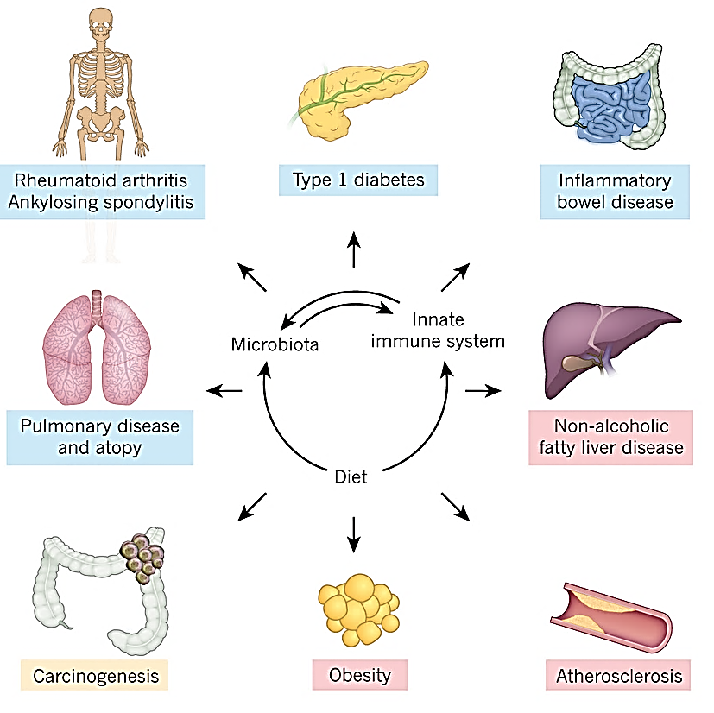
Enf.
Inmunes
IIB1
Microbiota y
Enf. Asoc.
Generalidades
Artritis reumatoidea
Espondilitis anquilosante
Diabetes tipo I
Enf. Inflamatoria
intestinal
Interacciones Microbioma-
S. Immune
Innato
Implicadas
en Enf. Multifactoriales
S. Inmune
Innato
Microbiota
Enf. Pulmonar
y Atopia
Enf Hepática grasa
no alcohólica
Dieta
Enf.
Metabólicas
Cáncer
colonrecto
Enf.
Neoplásicas
Obesidad
Ateroesclerosis
CA. Thaiss et al.The microbiome and innate immunity. Nature 2016; 535:65-74
X. Páez. Facultad Medicina. ULA 2019

Slide 48
II
Microbiota y Salud-Enfermedad
A. Mecanismos en Salud y en Enfermedad
B. Microbiota Intestinal y Enf. asociadas
B1. Generalidades. Disbiosis
B2. Enf. Locales GI
B3. Enf. Sistémicas
X. Páez. Facultad Medicina. ULA 2019

Slide 49
Fin del primer ciclo
Microbiota Humano
2019
Continuará…
X. Páez. Facultad Medicina. ULA 2019

Slide 50
Segundo Ciclo 2019
I. Introducción
II. Microbiota y Salud/Enfermedad
Enf. Locales GI y Sistémicas
III. Prevención y Terapéutica
X. Páez. Facultad Medicina. ULA 2019

Slide 51

Gracias
pacap@ula.ve
X. Páez. Facultad Medicina. ULA 2019

